Slide 1
ADANA İL SAĞLIK MÜDÜRLÜĞÜ
ADANA İL SAĞLIK MÜDÜRLÜĞÜ

Slide 2
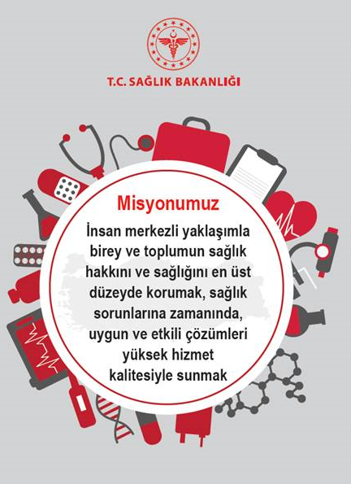
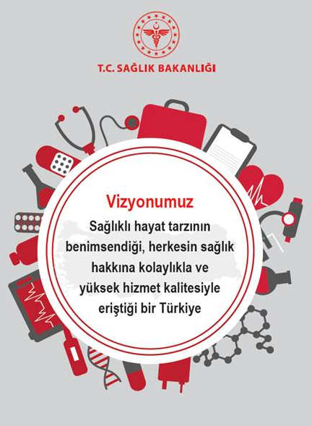
BAKANLIĞIMIZ MİSYON-VİZYON
ADANA İL SAĞLIK MÜDÜRLÜĞÜ

Slide 3
ADANA İL SAĞLIK MÜDÜRLÜĞÜ
aADA
”
”
İÇ KONTROL SİSTEMİ

Slide 4
İç Kontrolün Tanımı
5018 Sayılı Kamu Malî Yönetimi ve Kontrol Kanunu - Madde 55
İç kontrol; idarenin amaçlarına, belirlenmiş politikalara ve mevzuata uygun olarak faaliyetlerin etkili, ekonomik ve verimli bir şekilde yürütülmesini, varlık ve kaynakların korunmasını, muhasebe kayıtlarının doğru ve tam olarak tutulmasını, malî bilgi ve yönetim bilgisinin zamanında ve güvenilir olarak üretilmesini sağlamak üzere idare tarafından oluşturulan organizasyon, yöntem ve süreçle iç denetimi kapsayan malî ve diğer kontroller bütünüdür.

Slide 5
İç Kontrolün Amacı
5018 Sayılı Kamu Malî Yönetimi ve Kontrol Kanunu Madde 56
İç kontrolün amacı;
a) Kamu gelir, gider, varlık ve yükümlülüklerinin etkili, ekonomik ve verimli bir şekilde yönetilmesini,
b) Kamu idarelerinin kanunlara ve diğer düzenlemelere uygun olarak faaliyet göstermesini,
c) Her türlü malî karar ve işlemlerde usulsüzlük ve yolsuzluğun önlenmesini,
d) Karar oluşturmak ve izlemek için düzenli, zamanında ve güvenilir rapor ve bilgi edinilmesini,
e) Varlıkların kötüye kullanılması ve israfını önlemek ve kayıplara karşı korunmasını, sağlamaktır.

Slide 6
İç Kontrol Sistemi Mevzuatı
5018 sayılı Kamu Mali Yönetim ve Kontrol Kanunu
Kamu İç Kontrol Standartları Tebliğ
Maliye Bakanlığı Kamu İç Kontrol Standartlarına Uyum Genelgesi
10.12.2003
31.12.2005
26.12.2007
04.02.2009
02.12.2013
07.02.2014
İç Kontrol ve Ön Mali Kontrole İlişkin Usul ve Esaslar
Kamu İç Kontrol Standartlarına Uyum Eylem Planı Rehberi
Kamu İç Kontrol Rehberi

Slide 7
ADANA İL SAĞLIK MÜDÜRLÜĞÜ
İÇ KONTROL NE FAYDA SAĞLAR
Yönetimi dış denetime hazır kılar, hesap verebilirliği güçlendirir.
Yeni yönetici ve personelin adaptasyon ve verim alınabilme süresini kısaltır.
Kurumsallaşma ve kurumsal yönetimi güçlendirir.
Risklerin kayıp gerçekleşmeden önlenmesini sağlar.
Kurum genelinde görev ve sorumlulukları netleştirir.
İş akışlarını ve iş yapışı standardize eder, uygulamaları standartlara bağlar.
Üst yönetimin kurum performansını izlemesini ve düşük performansın nedenlerini sorgulamasını sağlar.

Slide 8
ADANA İL SAĞLIK MÜDÜRLÜĞÜ
KAMU İÇ KONTROL STANDARTLARI
Risk Değerlendirmesi
Risk Tespiti
Risk Ölçümü
Risk Önceliklendirmesi
Kontrol Öz Değerlendirme
Kontroller Tespit Edici Önleyici Yönlendirici Düzeltici
Bilgi Sistemleri Raporlamalar
İletişim Faaliyetleri
İç Denetim
Yönetim & Organizasyon
Stratejik hedefler, organizasyon yapısı, süreçler, iş akışları, yetki- görev tanımları, etik kurallar, kurumsal kültür, İK Yetkinliği, yönetimin felsefesi ve tutumu

Slide 9
İç Kontrol Standartları ve Eylem Sayıları
Hazine ve Maliye Bakanlığınca yayımlanan mevzuat
Bakanlığımızca bu kapsamda belirlenen eylemler
5 Bileşen
18 Standart
79 Genel Şart
Toplam Eylem
İSM Eylem
Kontrol Ortamı
4 Standart
26 Genel Şart
28 Eylem
20 Eylem
Risk Değerlendirme
2 Standart
9 Genel Şart
4 Eylem
4 Eylem
10.12.2003
31.12.2005
26.12.2007
04.02.2009
02.12.2013
07.02.2014
Kontrol Faaliyetleri
6 Standart
17 Genel Şart
5 Eylem
3 Eylem
Bilgi ve İletişim
4 Standart
20 Genel Şart
11 Eylem
6 Eylem
İzleme
2 Standart
7 Genel Şart
3 Eylem
1 Eylem
51 Eylem
34 Eylem

Slide 10
TEŞEKKÜRLER…
ADANA İL SAĞLIK MÜDÜRLÜĞÜ
"Daha iyi kontrol;
Daha iyi yönetim… "

